Slide 1
Algol und Gamma Cas

Slide 2
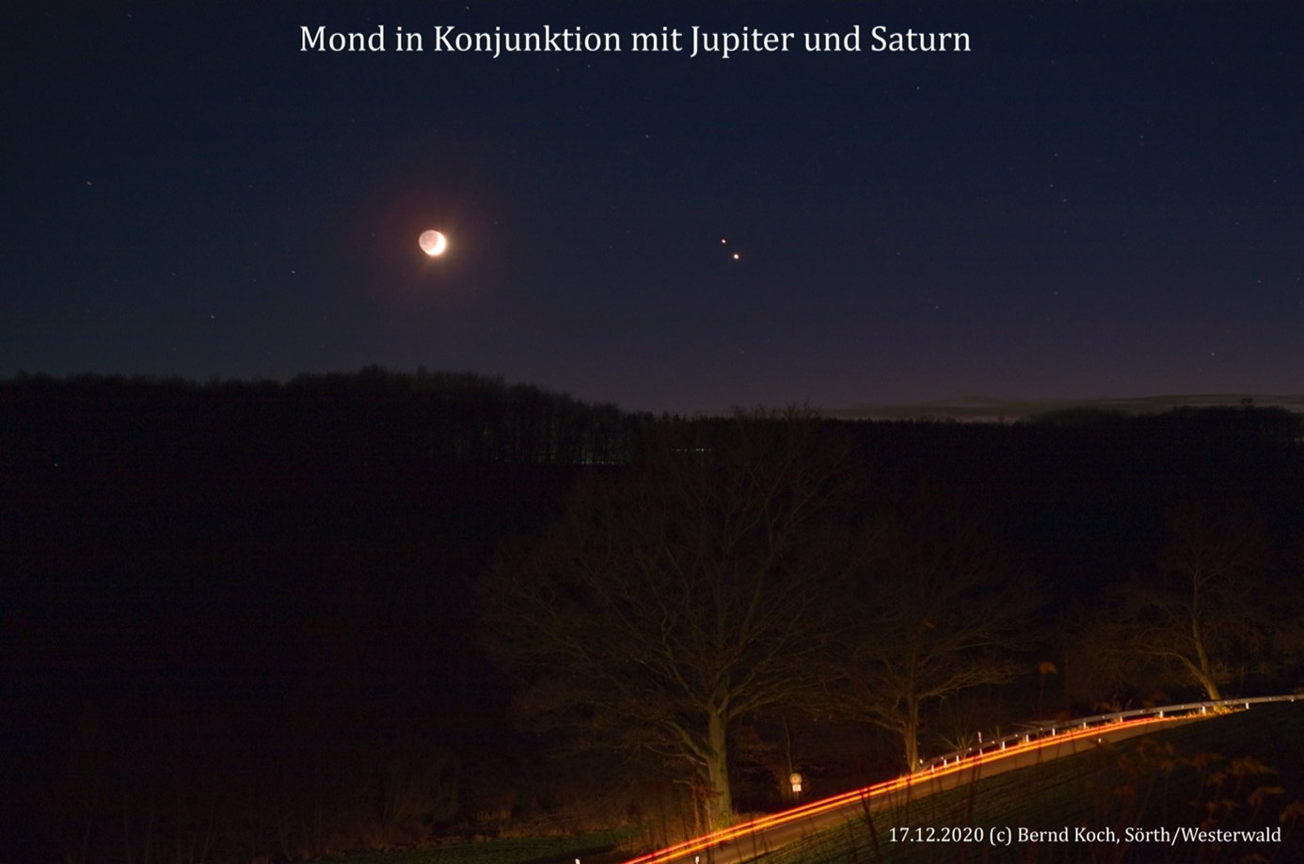
Historischer Hintergrund
Astronomie fing bei Babyloniern an
Sahen göttliche Ordnung
Planeten waren Göttern zugeordnet

Slide 3
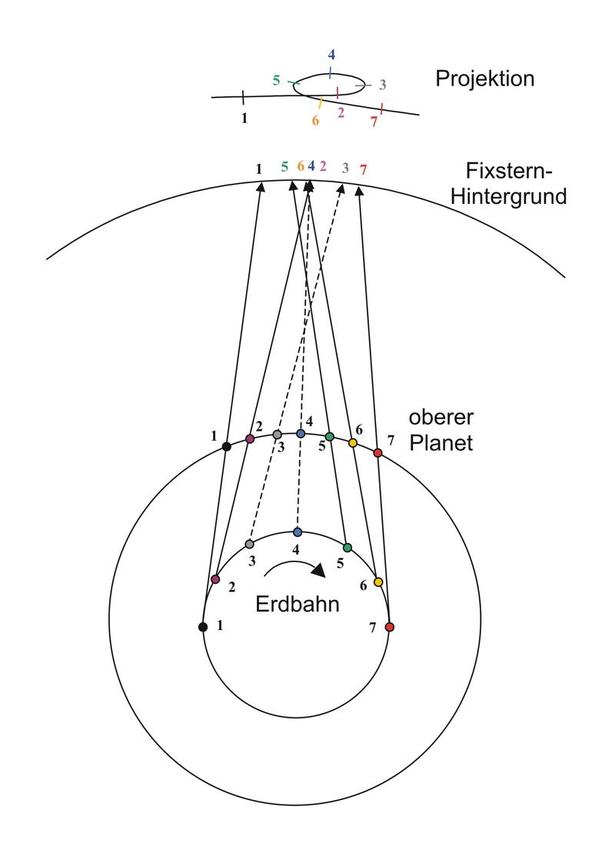
Marsschleife animiert
Marsschleife

Slide 4
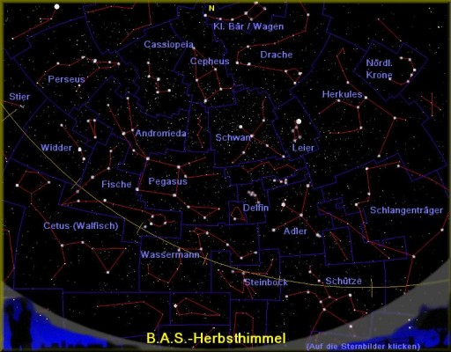
Griechische Mythologie
Perseus sollte Medusa umbringen
Traf auf dem Rückweg auf Andromeda
Besiegte das Seeungeheuer
Heiratete Andromeda
Die Sternbilder um die Sage

Slide 5
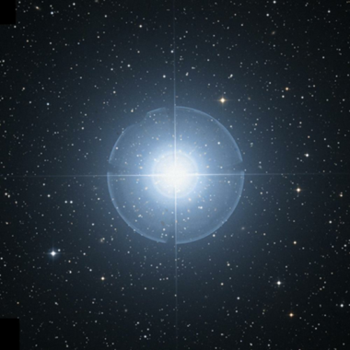
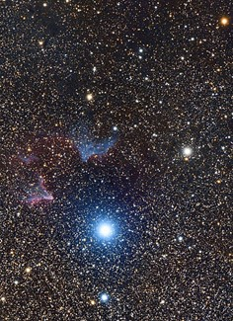
Objektvorstellung
Beta Persei
Algol (arabisch: Ghul)
Doppelstern
Gamma Cassiopeiae
Zentrum des Ws
Tsih (Chinesisch: Die Peitsche)
Eruptiv veränderlicher Stern
Algol
Gamma Cas

Slide 6
Systematische Darstellung Doppelstern

Slide 7
Unsere eigene Aufnahme von Algol
Die Sterne des Algol-systems

Slide 8
Gamma Cas
Gamma Cas und dem Nebel IC 63 – eigene Aufnahme

Slide 9
Unser selbst aufgenommenes Spektrum

Slide 10
Bildquellen
1. © Bernd Koch
2. https://de.wikipedia.org/wiki/Planetenschleife#/media/Datei:Mars_Loop.gif
3. https://de.wikipedia.org/wiki/Planetenschleife#/media/Datei:Konstruktion_Planetenschleife.png
4. https://www.openpr.de/news/102369/Aktueller-Sternenhimmel-im-Oktober-Sterne-beobachten-am-Herbsthimmel.html
5. https://in-the-sky.org/data/object.php?id=TYC2851-2168-1 © Dominic Ford
6. & 11. https://commons.wikimedia.org/wiki/File:Gamma_Cassiopeiae_by_Kees_Scherer.jpg
7. https://de.wikipedia.org/wiki/Doppelstern#/media/Datei:Orbit5.gif
8.https://en.wikipedia.org/wiki/Algol#/media/File:Algol_AB_movie_imaged_with_the_CHARA_interferometer_-_labeled.gif By Dr. Fabien Baron, Dept. of Astronomy, University of Michigan, Ann Arbor, MI 48109-1090, labels indicating phase added by User:Stigmatella aurantiaca - Derivative work of File:Algol AB movie imaged with the CHARA interferometer.gif with additional labels indicating phase, CC BY-SA 3.0, https://commons.wikimedia.org/w/index.php?curid=24375702
9., 10. & 12. eigen Aufnahmen

